Slide 1


مخبر النظم الالكترونية المتقدمة
VHDL تصميم الدارات الالكترونية بلغة
**أمثلة توضيحية**

Slide 2

Title
.

Slide 3


Slide 4


Slide 5
*

Slide 6
*

Slide 7


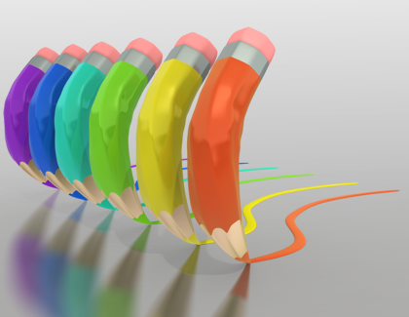
Thank You for your attention
eng . Aula Jazmati

